Slide 1
Projet
APNUMAQ
Atelier de formation régional
« Méthodologie de conception, production et partage des ressources éducatives libres (REL) »
18, 19, 20 décembre 2024
Jour 1
Où et comment chercher des REL ?

Slide 2
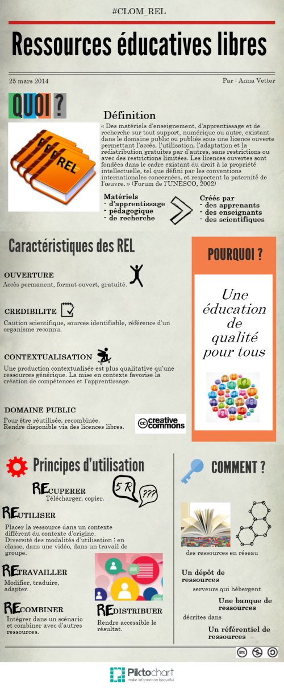
Comment reconnaître les REL ?
Par leurs typologies à vocation éducative (cours, exercices, quiz, etc.) ;
Par leurs métadonnées descriptives (niveau scolaire, âge des apprenants, niveau de complexité, durée, etc.)
Par les conditions d’usage d’une REL liées à une licence libre soumise à la juridiction du domaine public (C0) ou des licences Creative Commons (CC) ;
Par les permissions d’usage que le détenteur de droits (l’auteur) accorde aux utilisateurs sous certaines conditions, dont la principale consiste à citer l’auteur (droit moral/paternité intellectuelle) ;
Par la mention explicite d’une licence libre accompagnant toute ressource supposée être libre ;

Slide 3
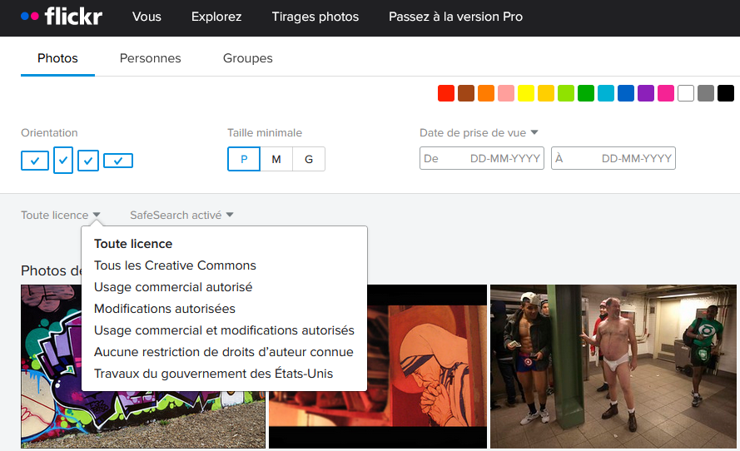
Comment reconnaître les REL ?
Filtre de recherche sur Licence Creative Commons : exemple Flickr
https://www.flickr.com/search/?text=REL

Slide 4
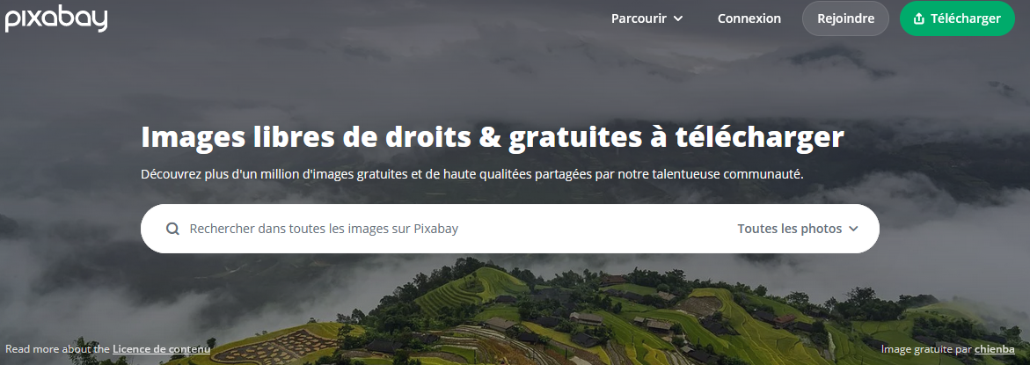
Comment reconnaître les REL ?
Conditions d’usage affiché sur site : exemple Pixabay
https://pixabay.com/fr/

Slide 5
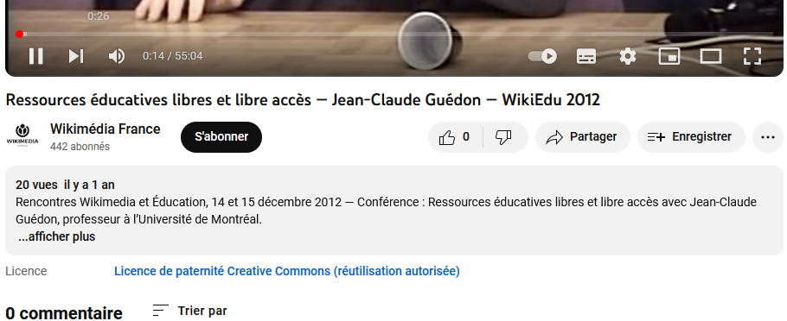
Comment reconnaître les REL ?
Par filtre de recherche « Creative commons » : exemple YouTube
… ou par métadonnées de description

Slide 6
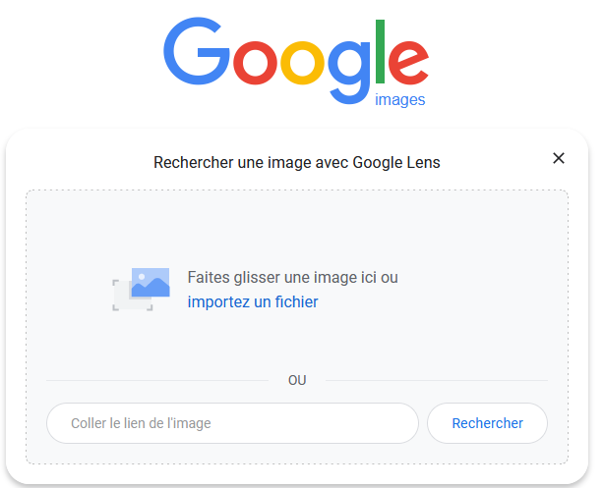
Vérifier la licence d’une image sur Google
Les images appartiennent à ceux qui les créent et les photos à ceux qui les prennent, donc en principe vous ne pouvez utiliser que ce que vous avez créé,
Comment savoir si une image est protégée par des droits d’auteur ?
Recherche Inversée par image :
Google Image : images.google.fr : retrouver la source d’une image pour en vérifier les droits,
Recherche avancée d’images :
Google Image : Option « Outil » ► « Droits d’usage » ► « Licences Creatives Commons »,

Slide 7
Sources d’images libres et/ou gratuites
Flickr (advanced search)
Wikimedia Commons
Foter
Pixabay
Photos for Class
Unsplash
Clip Safari
Metropolitan Museum of Art
ccMixter
The Freesound Project

Slide 8
Des sites francophones
► Universités Numériques Thématiques : http://univ-numerique.fr/
► Fun Ressources : https://www.fun-ressources.fr/
► FUN MOOC(plate-forme nationale de MOOC): https://www.fun-mooc.fr/
► AUF-BNEUF (bibliothèque numérique de l'espace universitaire francophone): https://bneuf.auf.org/#!/
► INRIA (compilation de sources et entrepôts de ressources pédagogiques numériques): https://fuscia.info/index.html%3Fp=608.html
► CEL-CCSD (cours en ligne du CNRS): https://cel.archives-ouvertes.fr/
Des compilations de sites de REL :
https://wiki.facil.qc.ca/view/Ressources_%C3%A9ducatives_libres
https://www.francophonie.org/ressources-numeriques-1200
https://aprelia.org/index.php/fr/ressources/ressources-francophones
http://data.abuledu.org/wp/
https://service-comete.parisnanterre.fr/medias/fichier/liste-des-portails-ou-vous-trouverez-des-rel_1600242536213-pdf
http://fuscia.info/index.html%3Fp=608.html

Slide 9
Des sites anglophones
► MIT OPEN COURSE WARE (OCW) https://ocw.mit.edu/courses/online-textbooks/
► OPEN LEARNING INITIATIVE (Carnegy Mellon) https://oli.cmu.edu/courses/
► OER Commons (collections sur le site OER Commons): https://www.oercommons.org/
► COMMON SPACES (Erasmus+) https://www.commonspaces.eu/
► Hippocampus (collections Vidéos) https://www.hippocampus.org/
D’autres compilations de REL anglophones :
https://www.cccoer.org/learn/find-oer/
https://oasis.geneseo.edu/sources.php
https://campustechnology.com/articles/2014/07/02/16-oer-sites-every-educator-should-know.aspx
https://guides.library.tamucc.edu/oer/biglist

